Slide 1
Kinect Golf –V3
발표자: 시종욱

Slide 2
CONTENTS
01
진행사항
02
결과영상
03
개선사항
04
Q & A

Slide 3
01
진행사항 및 결과

Slide 4
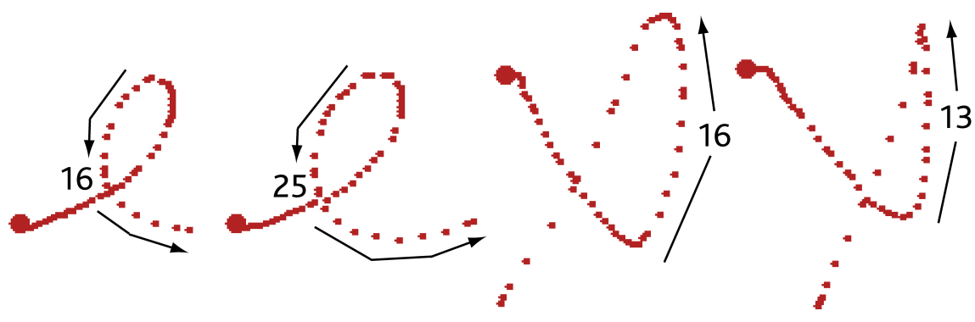
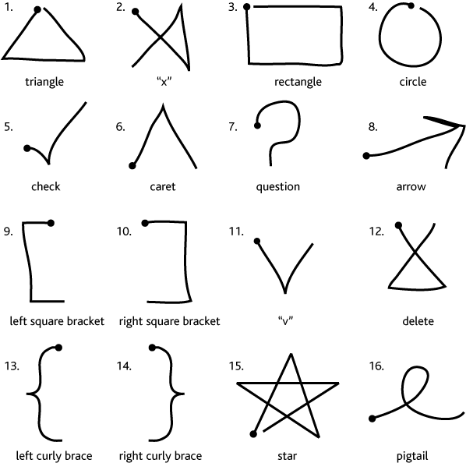
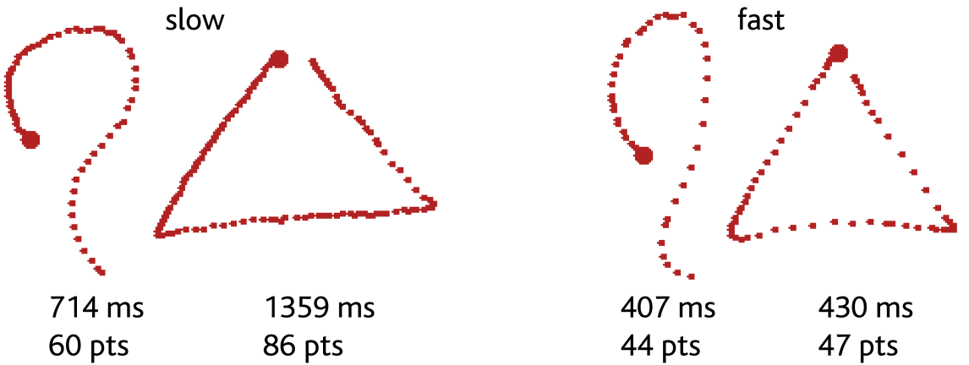
01.
CONTENTS
진행사항 및 결과
Gestures without Libraries, Toolkits or Training: A $1 Recognizer for User Interface Prototypes

Slide 5
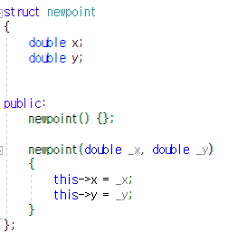

01.
CONTENTS
진행사항 및 결과
새롭게 변경된 자표값에 대한 자료구조

Slide 6
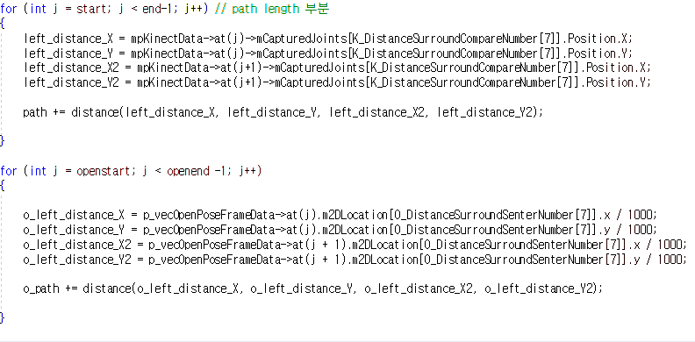
01.
CONTENTS
진행사항 및 결과
원본군 (start~ end), 대조군 (openstart ~ openend) 각각의 거리의 합 계산

Slide 7
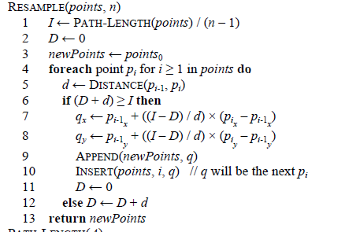
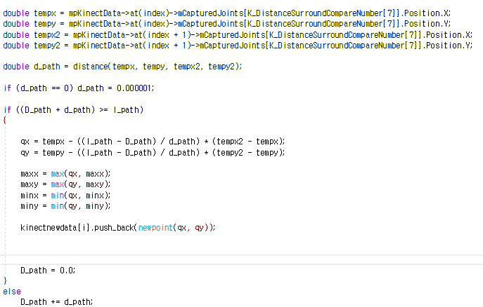
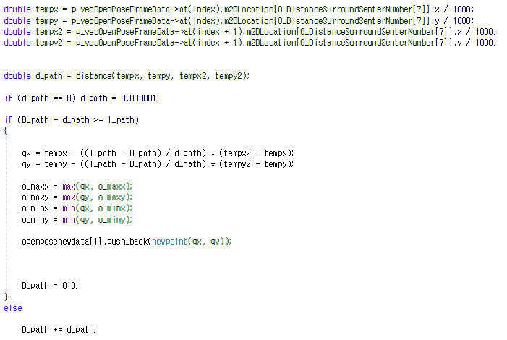
01.
CONTENTS
진행사항 및 결과
Resample 과정

Slide 8
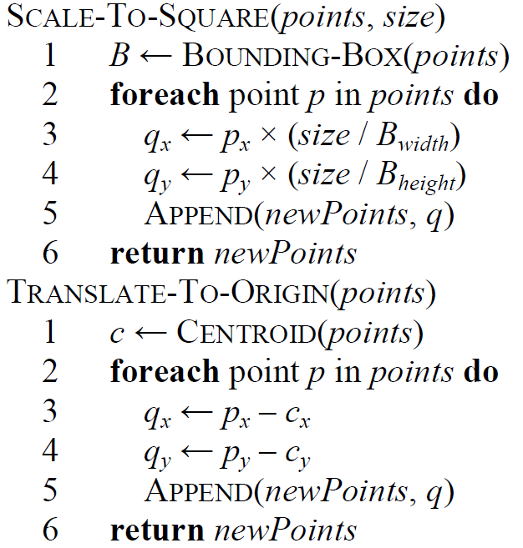
01.
CONTENTS
진행사항 및 결과
무게중심?
좌표들의 평균값?

Slide 9
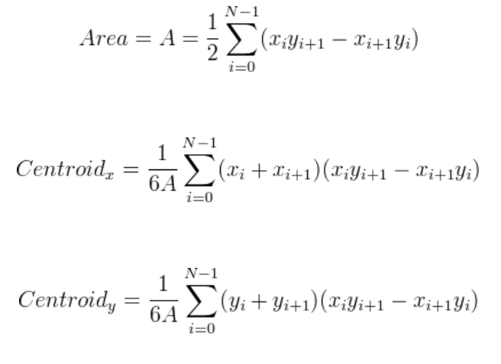
01.
CONTENTS
진행사항 및 결과
둘다 무게중심의 값으로 했을 때 차이가 너무 큼-> 평균값 사용

Slide 10
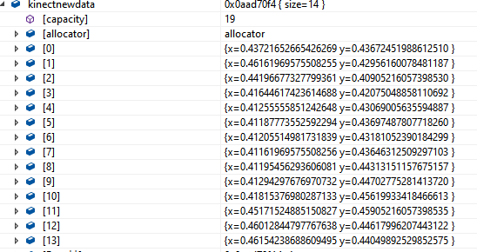
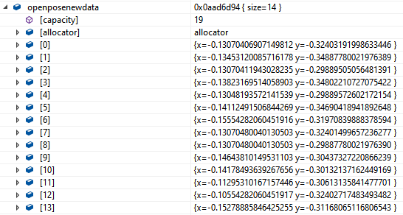
01.
CONTENTS
진행사항 및 결과
둘다 평균값 사용시 비슷한 궤적임에도 불구하고 score의 오차가 많이 생김

Slide 11
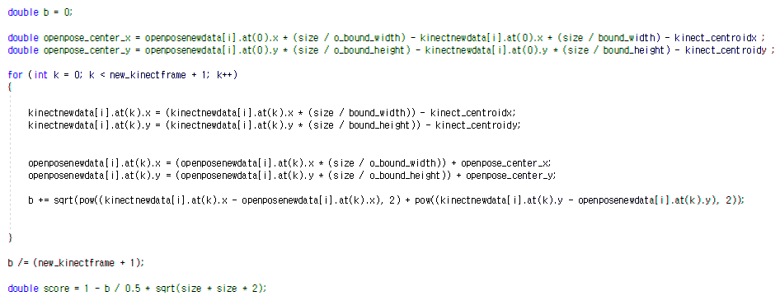
01.
CONTENTS
진행사항 및 결과
원본군 첫번째 좌표와 원본군의 무게중심에 대하여 대조군 좌표 이동
변경된 좌표값에 scale과 translate를 한번에 수행하여 score 도출

Slide 12
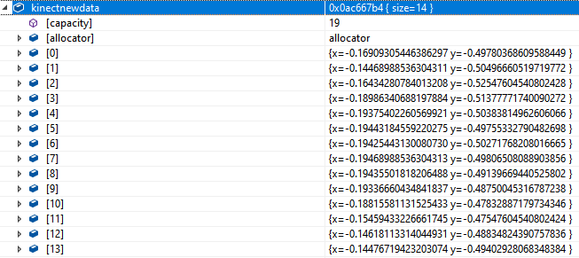
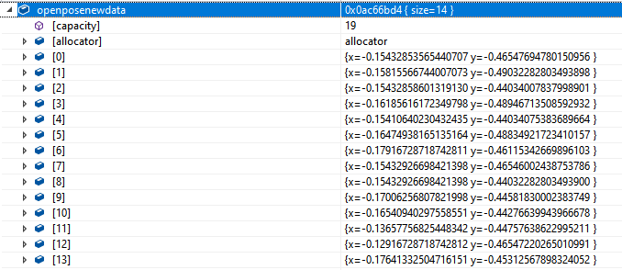
01.
CONTENTS
진행사항 및 결과
원본 군과 대조 군의 비슷한 좌표로 변경 및 이동 완료

Slide 13
02
결과 영상

Slide 14
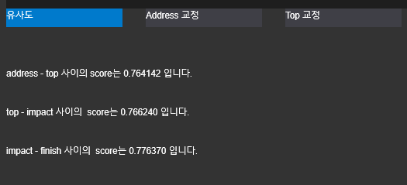
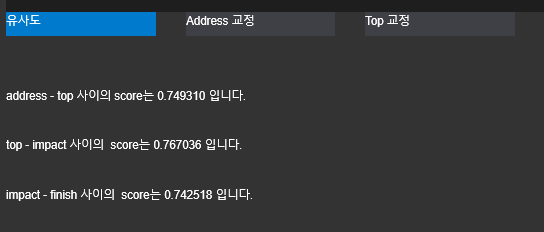
02.
CONTENTS
결과 영상

Slide 15
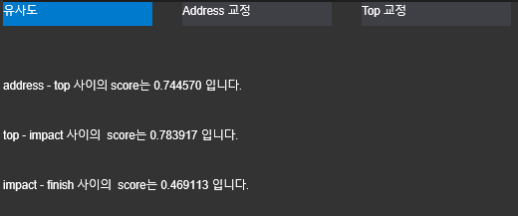

02.
CONTENTS
결과 영상

Slide 16
03
개선 사항

Slide 17
03.
CONTENTS
개선 사항
개선된 좌표에 따른 영상 프레임 개선 (현재 내부적으로만 계산)
2. Size에 따라 score 값이 달라짐 ( 적당한 Size 값 찾기)

Slide 18
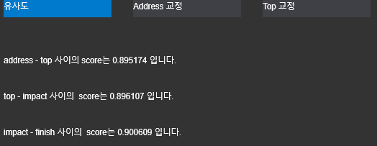

03.
CONTENTS
개선 사항
Size : 0.3 Size : 0.2
Size값이 커질수록 Score 값은 낮아지지만
구간사이의 순위는 변함없음
Size : 0.4

Slide 19
Thank you
Q&A

